Slide 1
Giới thiệu về ML
FIC - Ta Dang Khoa

Slide 2
Nội dung
Giới thiệu và định nghĩa
Phân loại bài toán

Slide 3
Giới thiệu và định nghĩa
Giới thiệu - Các lĩnh vực ML ảnh hưởng
Xử lý ảnh
Image understanding: classification, detection, recognition, segmentation, …
Image generation
Xử lý ngôn ngữ tự nhiên
Understanding
Generation: translate, summarization
Xử lý âm thanh
Understanding: speech to text
Generation: text to speech
Hệ thống gợi ý

Slide 4
Giới thiệu và định nghĩa
Giới thiệu - Tại sao áp dụng ML
Một số bài toán khó lập trình theo các thông thường
VD: Các bài toán xử lý ảnh
Muốn có kết quả tốt hơn
VD: Cờ vây

Slide 5
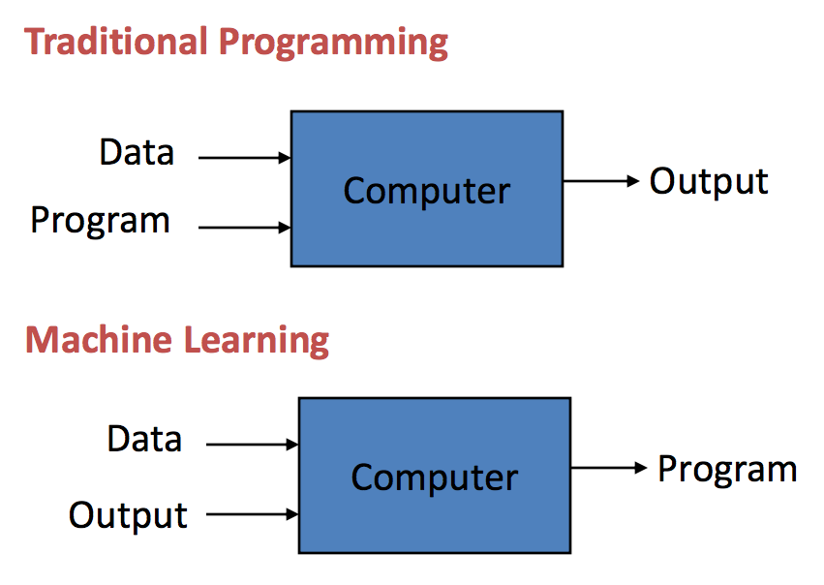
Giới thiệu và định nghĩa
Định nghĩa

Slide 6
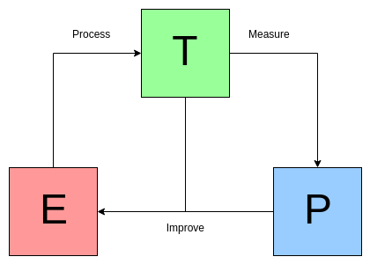
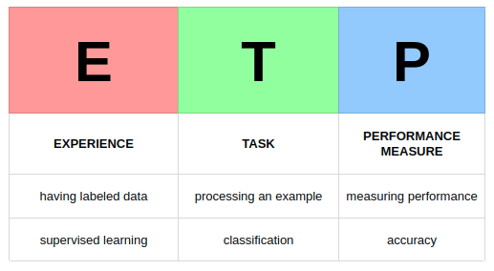
Giới thiệu và định nghĩa
Định nghĩa

Slide 7
Phân loại bài toán
Các loại chính
Supervised Learning (Học có giám sát)
Huấn luyện với bài toán đã được gắn nhãn
Unsupervised Learning (Học không giám sát)
Huấn luyện với bài toán chưa có nhãn
Reinforcement Learning (Học Củng Cố)
Khi tương tác với môi trường, hệ thống sẽ nhận được điểm, nhiệm vụ là tối đa lượng điểm này
Ngoài ra còn một số dạng khác ...

Slide 8
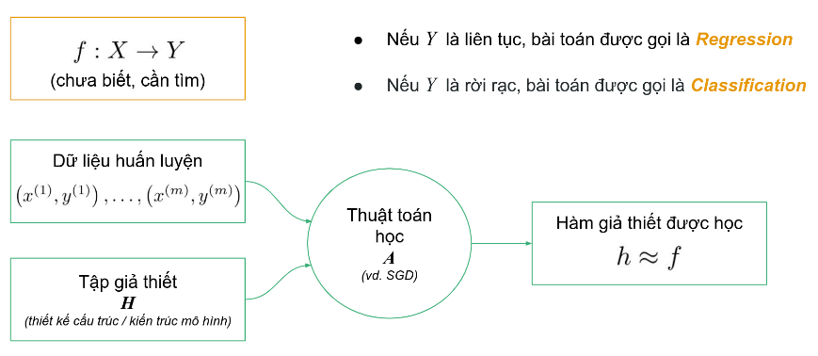
Phân loại bài toán
Supervised learning

Slide 9
Phân loại bài toán
Unsupervised learning
Clustering (phân nhóm)
Phân nhóm dữ liệu cho trước thành các nhóm nhỏ dựa trên sự liên quan giữa các dữ liệu
VD: Phân nhóm khách hàng dựa trên hành vi
Association
Khám phá quy luật của dữ liệu
VD: Khách hàng mua quần áo, có khả năng mua đồng hồ thắt lưng => Recommendation System

Slide 10
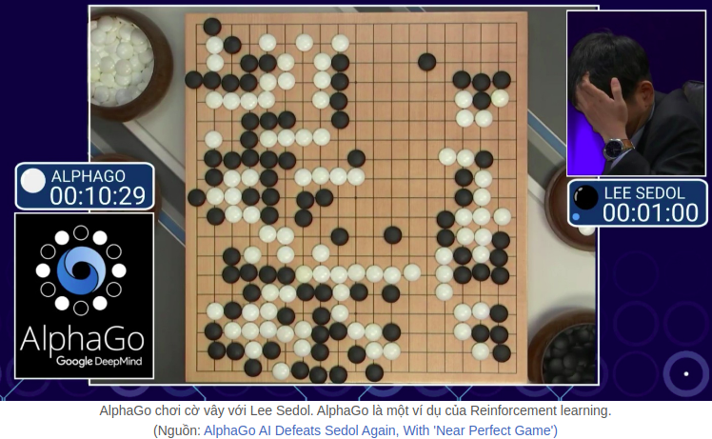
Phân loại bài toán
Reinforcement Learning
Reinforcement learning là các bài toán giúp cho một hệ thống tự động xác định hành vi dựa trên hoàn cảnh để đạt được lợi ích cao nhất (maximizing the performance). Hiện tại, Reinforcement learning chủ yếu được áp dụng vào Lý Thuyết Trò Chơi (Game Theory), các thuật toán cần xác định nước đi tiếp theo để đạt được điểm số cao nhất.

Slide 11
Bài tập

